Slide 1

课题名称（黑体，居中，44-48号左右）
线 性 代 数
主讲老师：刘 晓 曼
学 校：南京农业大学

Slide 2
5.3 实对称矩阵的对角化
一、相似矩阵
二、实对称矩阵的特征值与特征向量
三、实对称矩阵的相似对角化

Slide 3
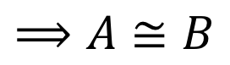
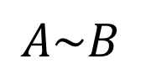
一、相似矩阵
定义
设 A, B 是 n 阶方阵， 若有可逆方阵 P , 使得
则称 B 是 A 的相似矩阵，
或称方阵 A 与 B
相似，
记作：
可逆方阵 P 称为相似变换矩阵.
性质
（1）相似矩阵具有自身性、对称性、传递性
相似变换矩阵分别是？
（2）
$$A\sim B$$
$$⟹A≅B$$
反之不成立

Slide 4
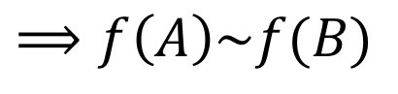
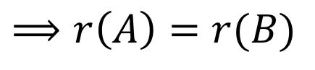
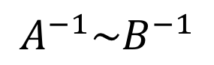
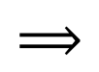
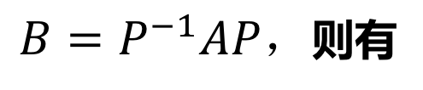
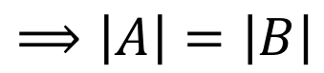
性质
（3）若
$B=P^{−1}AP，$则有
$$A\sim B$$
$$⟹r\left(A\right)=r(B)$$
$$⟹\left|A\right|=\left|B\right|$$
$$⟹$$
A 与B 同时可逆或同时不可逆
当可逆时
$$A^{−1}\sim B^{−1}$$
相似变换矩阵是？
$$⟹f\left(A\right)\sim f(B)$$

Slide 5
定理
若 n 阶方阵 A 与 B 相似， 则 A 与 B 的特征多项式
相同，从而 A 与 B 的特征值相同.
证：
因为 A 与 B 相似， 故存在可逆方阵 P , 使得
于是
即 A 与 B 的特征多项式相同，从而 A 与 B 的特征值相同.

Slide 6

推论
若 n 阶方阵 A 与 对角矩阵
$$⋱$$
相似，则
…
是矩阵 A 的 n 个特征值.

Slide 7

定义
若 n 阶方阵 A 能相似于一个对角矩阵，则称 A
可对角化.
定理
n 阶方阵 A 可对角化的充要条件为 A 具有 n 个线性
无关的特征向量.
证：
若 A 可对角化， 则必存在可逆方阵 P , 使得
$$⋱$$
为对角阵.

Slide 8

将 P 用其列向量表示为
…
由
得
即
…
…
$$⋱$$
于是有
…
由于 P 可逆，所以
…
线性无关，
即 A 有 n 个
线性无关的特征向量
…

Slide 9

若 n 阶矩阵 A 有 n 个线性无关的特征向量
…
记它们所对应的特征值为
…
则
…
以
…
为列向量构造一个 n 阶矩阵
…
则 P 必为可逆矩阵，且
…
…
…
…
$$⋱$$
从而
为对角阵.

Slide 10
推论1 如果矩阵 A 的特征值都是单特征根，则 A 与对角矩阵相似 .
推论2 n 阶矩阵 A 与对角矩阵相似
基础解系由 个解向量构成

Slide 11

例1 下列矩阵能否与对角矩阵相似 .
解：
A ~ diag ( 1 , -1 , 3 )
$$∴B$$
不能相似对角化

Slide 12
例2
设
A 能否对角化？
若能对角化，
则求出可逆矩阵 P，使
为对角阵.
解：
所以 A 的全部特征值为

Slide 13
当
时，
求解方程组
对
进行
初等变换，得
特征向量为
当
时，
求解方程组
对
进行
初等变换，得
特征向量为

Slide 14
令
则有

Slide 15
注：
若令
则有
即矩阵 P 的列向量与对角矩阵中特征值的位置要相互对应

Slide 16

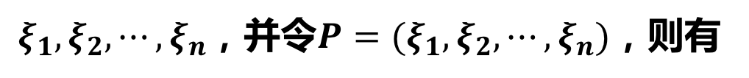

一般方阵相似对角化的步骤：
(1) 求出 A 的所有特征值
…
若
…
互异，则 A 与对角阵相似；
若
…
中互异的为
…
每个$λ_{i}$重数为$r_{i}$
m
当$r\left(A−λ_{i}I\right)=n−r_{i}$时, A 一定与对角阵相似；否则不相似.
(2) 当 A 与对角阵相似时，求出 A 的 n 个线性无关的特征向量
$ξ_{1},ξ_{2},⋯,ξ_{n}$，并令$P=(ξ_{1},ξ_{2},⋯,ξ_{n})$，则有
$$⋱$$

Slide 17
例3 设 A 是 3 阶矩阵且 I + A , 3I－A ,I－3A 均不可逆 .证明 ：
解：

Slide 18
二、实对称矩阵特征值和特征向量的性质
性质1
实对称矩阵的特征值皆为实数，特征向量皆为实向量.
性质2
实对称矩阵 A 对应于不同特征值的特征向量相互正交.
性质3
则特征值
若
是实对称矩阵 A 的 r 重特征根，
恰有 r 个线性无关的特征向量.

Slide 19
性质2
实对称矩阵 A 对应于不同特征值的特征向量相互正交.
证：
设
是 A 的特征值且
它们所对应的特征
向量为
则
由于 A 为对称矩阵，
则有
所以
于是
从而
因为
所以
即
正交.

Slide 20
说明
由上面性质2-3知：
实对称矩阵对应于不同特征值的
特征向量相互正交；
若实对称矩阵有一 r 重特征值
与之对应，必有 r 个线性无关的特征向量；
将这 r 个
向量正交化，
就得到了对应于
的 r 个两两正交的特
征向量.
推论
对一个 n 阶实对称矩阵 A，
一定能够找到 n 个两两
正交的单位特征向量，
从而可以构造一个正交矩阵 Q ,
使
为对角阵.
实对称矩阵一定与对角矩阵相似.
实对称矩阵一定与对角矩阵正交相似.

Slide 21
三、实对称矩阵的相似对角化
定理
实对称矩阵 A 一定可以正交对角化，
即存在正交矩阵 Q ,
使得
…
其中
…
是矩阵 A 的 n 个特征值，
正交矩阵 Q 的列向
量是对应
…
的两两正交的单位特征向量.

Slide 22
利用正交矩阵将实对称阵化为对角阵的步骤：
(1) 求出 n 阶实对称矩阵 A 的全部特征值
…
(2) 对每一个特征值
…
由
求出 A 的特征向量；
(3) 将属于同一特征值的特征向量正交化；
(4) 将特征向量单位化；
(5) 以这些单位向量作为列向量构造正交矩阵 Q ,
使得

Slide 23
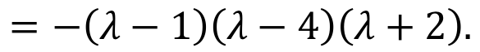
例4
已知矩阵
求正交矩阵 Q , 使得
为对角阵.
解：
(1) 求矩阵 A 的全部特征值.
$$=−\left(λ−1\right)\left(λ−4\right)\left(λ+2\right).$$
所以 A 的全部特征值为

Slide 24
(2) 求矩阵 A 的特征向量.
当
时，
对
进行初等
行变换，得
当
时，
对
进行初等行变换，得

Slide 25
当
时，
对
进行初等行变换
(3) 将特征向量正交化.
由于
是 A 的属于三个不同特征值
的特征
向量，故它们必两两正交.

Slide 26
(4) 将特征向量单位化.
(5) 构造正交矩阵 Q .
以
为列向量构造矩阵
则 Q 为正交矩阵，且

Slide 27
例5 设 3 阶实对称矩阵 A 的特征值是 1, 2, 3,
A 对应于特征值 1, 2 的特征向量分别是 ：
解：

Slide 29
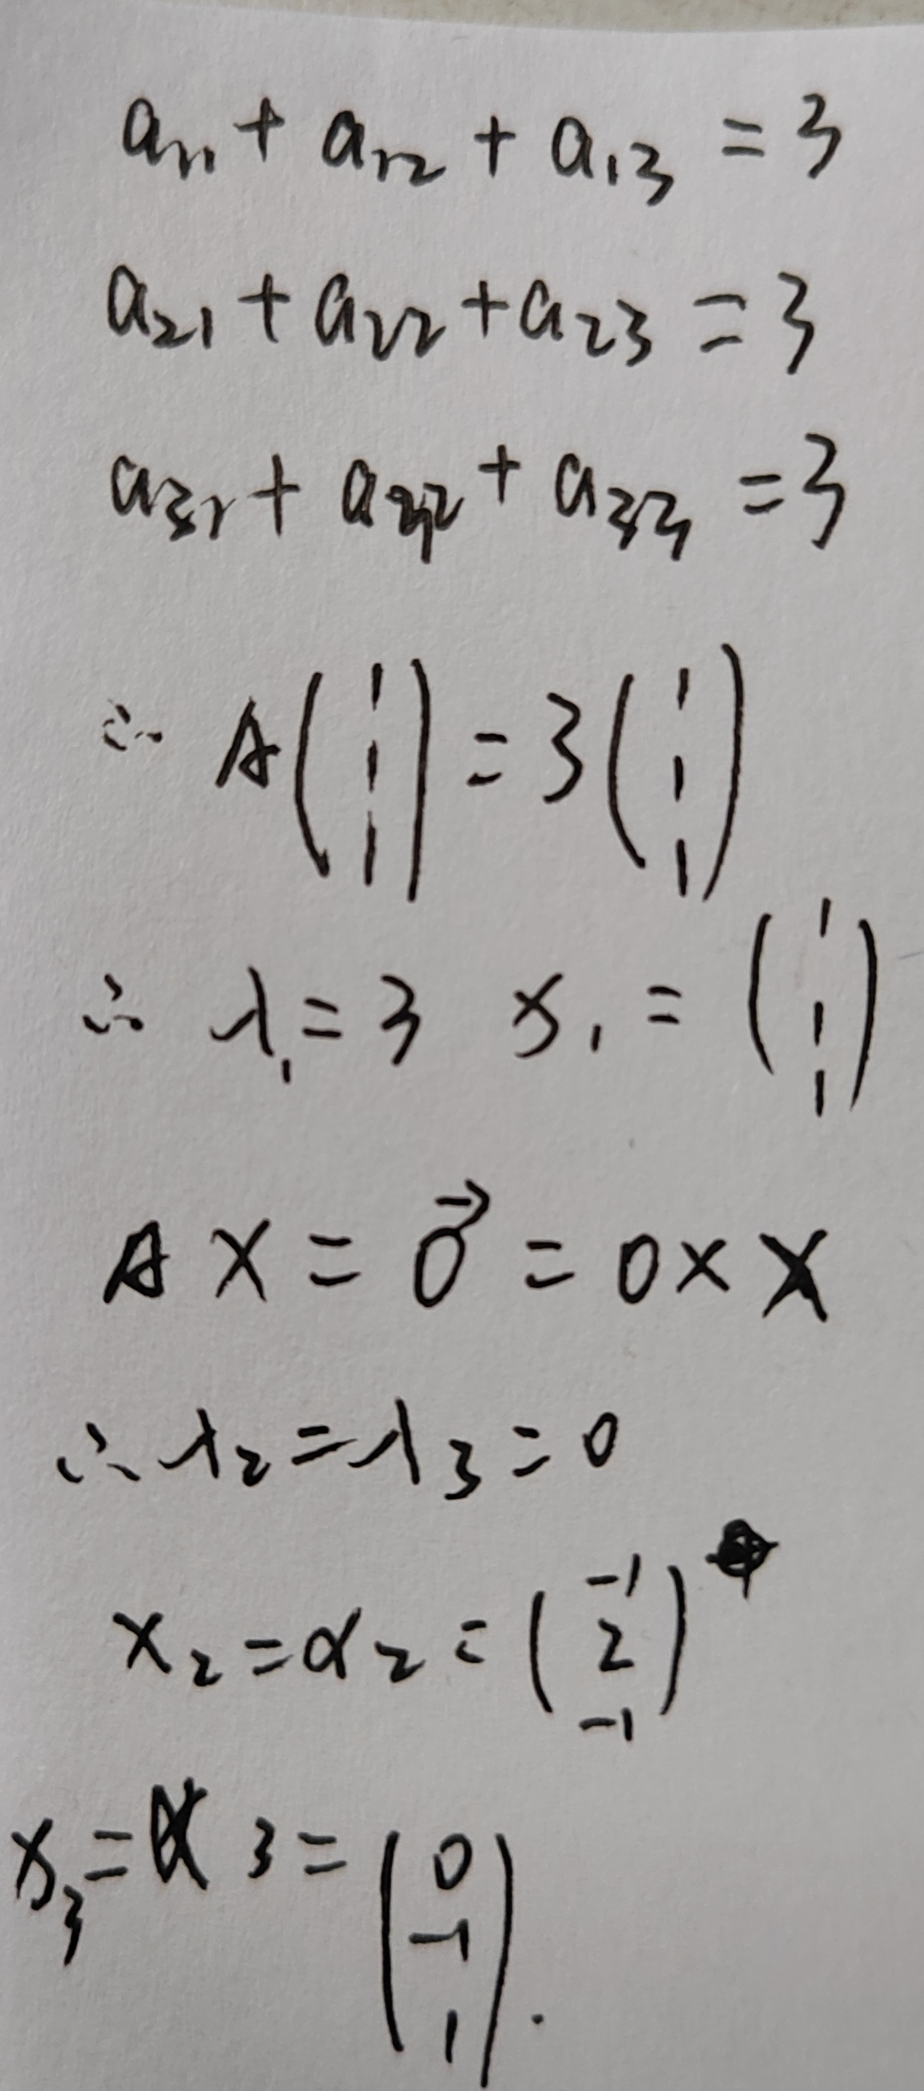
练习 设3阶实对称矩阵 的各行元素之和为3，向量
是线性方程组 的两个解.
(1) 求 的特征值和特征向量；
(2) 求正交阵 和对角阵 ，使得

